Slide 1
План работы группы 23

Slide 2
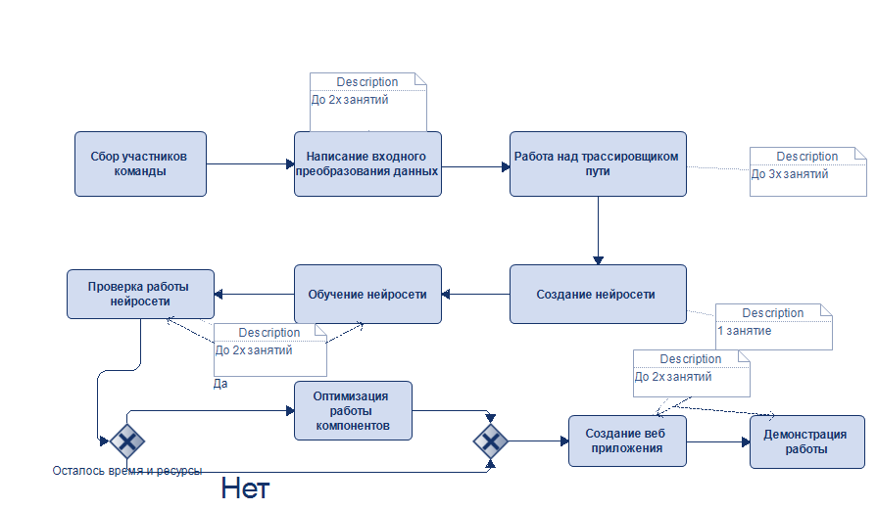
План сдачи результатов работы

Slide 3
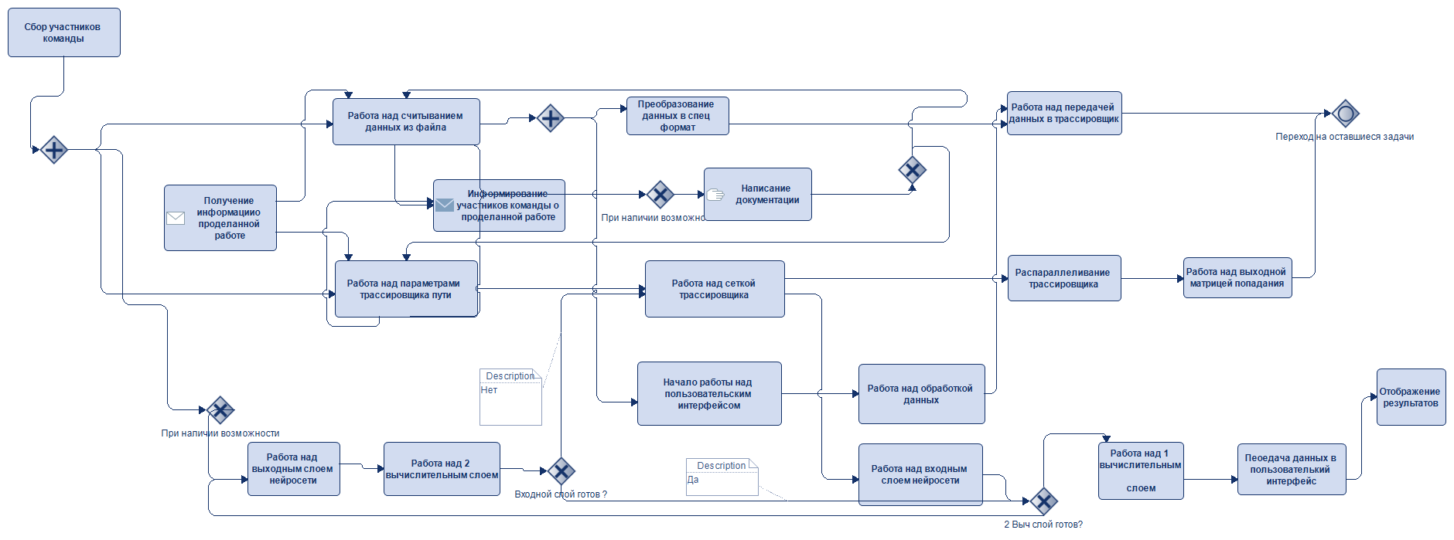

Slide 4
Спасибо за внимание!

